Slide 1
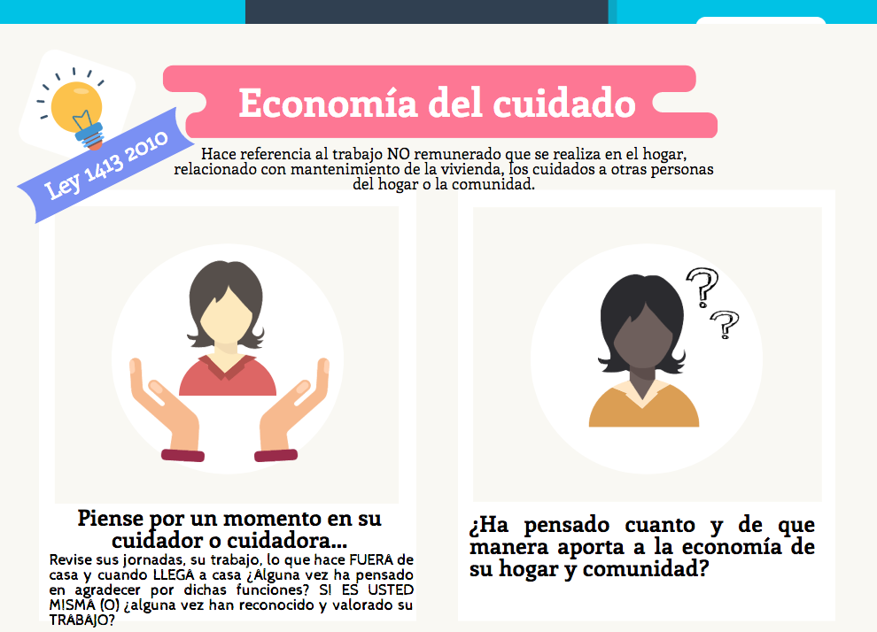

Slide 2


Slide 3
Economía del Cuidado
1995
2006
2010
2013
2014
2016
SIMYF
Sistema de Información Mujer y Futuro
http://fmf-quimerapps.rhcloud.com/web/
Conferencia Mundial de la Mujer Beijing
Se reafirma el compromiso para el desarrollo de métodos para medir y valorar el aporte del trabajo no remunerado a la economía e incluirlo en el Sistema Nacional de cuentas de los países
En Colombia, se inicia el tema
En 2013 la IAF patrocina el proyecto “más mujeres participando mayor equidad”, destinando así unos recursos. Pero además pedía unas contrapartidas
La IAF financia el proyecto pero exigía unas contrapartidas (las mujeres también debían aportaran) pero ¿cómo reconocer y demostrar que su tiempo, su acompañamiento e incidencia comunitaria son fundamentales y los mismos tienes un valor? Con base en ello, Surge esta ¡GRAN IDEA!
Se promulga la ley 1413 por medio de la cual se regula la inclusión de la economía del cuidado en el sistema de cuentas nacionales.
Objetivo: Resignificación del trabajo comunitario
Objetivo: medir la contribución de la mujer al desarrollo económico y social del país y como herramienta fundamental para la definición e implementación de políticas publicas
Con el apoyo de un gran grupo interdisciplinar. Y largas jornadas de trabajo

